Slide 1
CF02_video_introducción
Video Motion Graphics
Producción Audiovisual de Videos con Recursos Fotográficos y Material Pre-Grabado + Motion Graphics + Voz en off

Slide 2


Indicaciones para la producción
Inicia con el logo animado del SENA.
Título: Implementación de un SGCN
Audio/ Narración
Música de inicio
Referencias de las imágenes: SENA logo

Slide 3

Indicaciones para la producción
El video inicia mostrando una persona analizando la implementación de un sistema de gestión donde se evidencie los costos y esfuerzos en cifras e íconos.
Audio/ Narración
Tener un SGCN, para muchas organizaciones, no es necesario desde la perspectiva de costos y esfuerzos que se deben realizar para su implementación y mantenimiento.
Referencias de las imágenes: https://stock.adobe.com/co/video/metaverse-business-meeting-conference-finance-business-stock-exchange-crypto-blockchain-data-analytics-report-analyzing-business-man-working-on-financial-report-document-management-system-dms/500573452?asset_id=500573800

Slide 4
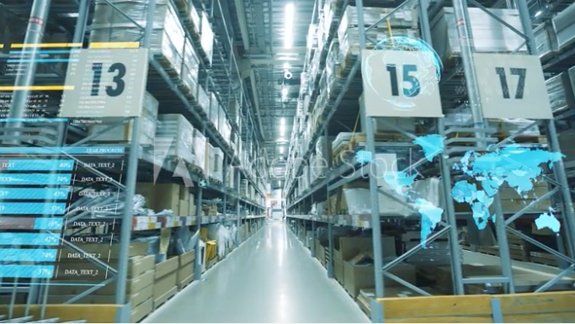
Indicaciones para la producción
Luego aparece una bodega y encima de ella datos mostrando como un sistema de gestión funciona.
Audio/ Narración
Ahora bien, lo que no se puede negar es que un sistema de gestión garantiza que los procesos de negocio se mantengan en funcionamiento constante, aún si se sufre algún imprevisto en la seguridad.
Referencias de las imágenes: https://stock.adobe.com/co/video/smart-warehouse-management-system/429936488

Slide 5

Indicaciones para la producción
Después aparecen dos personas revisando datos organizacionales, mostrándose satisfechas.
Audio/ Narración
Lo que desde un punto de vista objetivo, sale más económica su aplicación que la restauración desde cero de los procesos.
Referencias de las imágenes: https://stock.adobe.com/co/video/%E3%83%93%E3%82%B8%E3%83%8D%E3%82%B9%E3%81%A8%E3%82%AF%E3%83%A9%E3%82%A6%E3%83%89/497172918

Slide 6
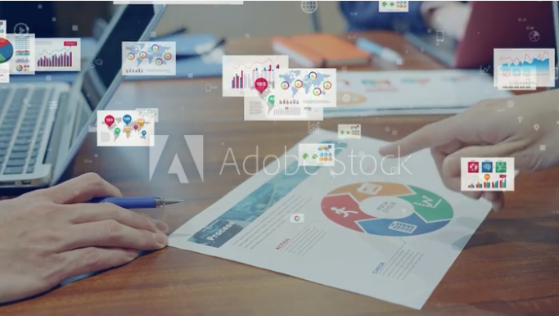
Indicaciones para la producción
Luego aparecen una serie de datos organizacionales que están siendo analizados.
Audio/ Narración
Esta estrategia de inversión de recursos tecnológicos, humanos y financieros trae consigo un diferenciador organización de valor y por ende, la consolidación en el posicionamiento de marca y mayor competitividad en el mercado.
Referencias de las imágenes: https://stock.adobe.com/co/video/%E3%83%87%E3%83%BC%E3%82%BF%E5%88%86%E6%9E%90%E3%80%80%E3%83%93%E3%82%B8%E3%83%8D%E3%82%B9%E6%96%87%E6%9B%B8%E3%80%80%E9%9B%BB%E5%AD%90%E6%9B%B8%E9%A1%9E/498002876

Slide 7

Indicaciones para la producción
Hay una transición entre el tipo de imágenes anterior y el vectorial. Aparece aquí una empresa de renta de vehículos con dos carros, los cuales se están rentando.
Audio/ Narración
Veamos el ejemplo de una empresa que se dedica a la renta de vehículos y solo cuenta, actualmente, con dos de ellos disponibles para rentar.
Referencias de las imágenes: https://stock.adobe.com/co/video/couple-talking-with-car-showroom-customer-service/440770718

Slide 8

Indicaciones para la producción
Luego aparece uno de los autos anteriores averiado.
Audio/ Narración
Ese mismo día renta ambos y uno de ellos sufre una avería.
Referencias de las imágenes: https://www.freepik.es/vector-gratis/servicio-emergencia-sitio-servicio-seguro-automovil-joven-llama-servicio-seguro-automovil-que-brinda-servicios-cuando-automovil-no-funciona-diseno-plano-caracter-comercial-ilustracion-vectorial_25003387.htm#query=carro%20da%C3%B1ado&position=23&from_view=search

Slide 9

Indicaciones para la producción
Después se muestra la persona atendiendo del slide 7 revisando las políticas contractuales del servicio.
Audio/ Narración
Resulta que dentro de las políticas para atraer clientes está la de proporcionar otro vehículo para que él pueda seguir disfrutando del servicio, pero esta ya no cuenta con ningún vehículo de respaldo.
Referencias de las imágenes: https://stock.adobe.com/co/video/two-business-people-look-at-corporate-policies/499583787

Slide 10

Indicaciones para la producción
Luego, de revisar sus políticas se procede a devolver el dinero.
Audio/ Narración
Por tanto, le tocaría en este caso particular realizar una devolución del dinero a los clientes.
Referencias de las imágenes: https://stock.adobe.com/co/video/young-woman-renting-a-car-with-a-businessman/501043834

Slide 11

Indicaciones para la producción
Finalmente, aparece un computador con un análisis de datos mostrando los resultados que puede ocasionar el no tener un SGCN.
Audio/ Narración
Esta problemática a fondo no se trata de la devolución del dinero sino del prestigio de la empresa, el cual se ve comprometido y posiblemente ese cliente no vuelva a contratar los servicios de dicha compañía.
Referencias de las imágenes: https://stock.adobe.com/co/video/data-analysis-and-business-management/497102240

Slide 12

Indicaciones para la producción
Vuelve a haber una transición pero ahora mostrando en real los análisis de datos. Cierra el video.
Fade out.
Audio/ Narración
De ahí que contar con un sistema de gestión de la continuidad del negocio se considere como ventaja competitiva para una organización.
Referencias de las imágenes: https://stock.adobe.com/co/video/metaverse-business-meeting-conference-finance-business-stock-exchange-crypto-blockchain-data-analytics-report-analyzing-business-man-working-on-financial-report-document-management-system-dms/500573452

